Slide 1
КВАЛІФІКАЦІЙНА РОБОТА тема: «Інструментальна підтримка розробки ігрових додатків» спеціальна частина: «Розробка розважального ігрового додатку на базі Unity»
Керівник: проф. каф. ПМіІ, д. т. н.
Зорі Сергій Анатолійович
Виконав: студент групи ІПЗ-13
Кривенко Олександр Миколайович

Slide 2
Загальні відомості про роботу
Актуальність роботи:
Розробка розважальних ігрових додатків сьогодні дуже поширена і затребувана індустрією відеоігор, але дуже трудомістка, тому тема кваліфікаційної роботи є актуальною.
Мета роботи:
Дослідження сучасного інструментарію для розробки відеоігор, а також розробка концепції відеогри та її реалізація
Основні задачі:
Аналіз ринку відеоігор та загальних тенденцій у створенні відеоігор і постановка задачі
Визначення параметрів класифікації ігрових рушіїв та їх класифікація
Аналіз підходів та методів створення програмної архітектури ігор та проектування розважального ігрового додатку
Створення ігрових матеріалів, розробка ігрового додатку і проведення тестування розробленого додатку
Результат роботи:
Розважальний ігровий додаток «Seeker» і документація до нього, а також аналіз і оцінка розробленого програмного забезпечення

Slide 3
ОБ'ЄКТ І ПРЕДМЕТ ДОСЛІДЖЕННЯ
Об'єкт дослідження
процес розробки розважального ігрового додатку на базі движка «Unity».
Предмет дослідження
методи, алгоритми та технології, застосовувані при розробці відеоігор на базі рушія, які забезпечать підвищення ефективності розробки відеоігор.

Slide 4
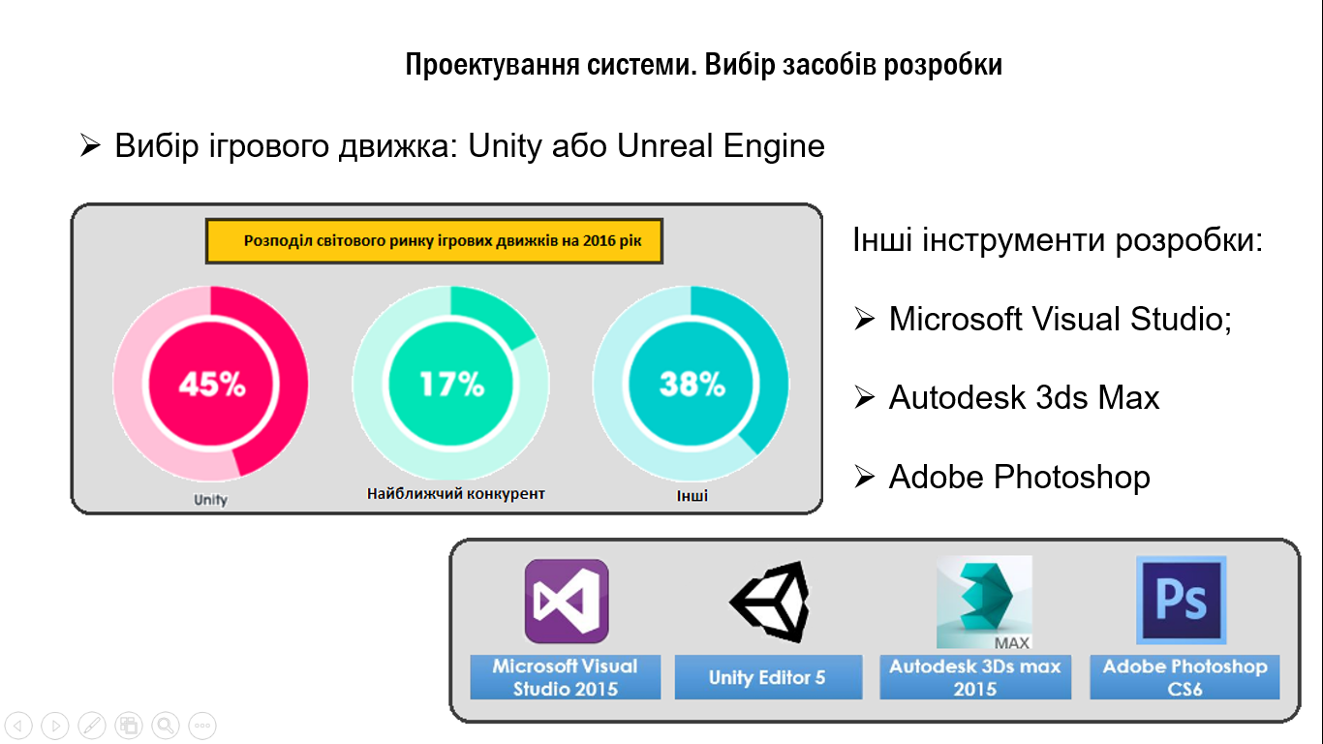
Визначення актуальних інструментів розробки
Критерії вибору рушію
Кандидати при виборі
Безкоштовний або умовна безкоштовний
універсальний з точки зору розроблюваних ігрових жанрів
рушій повинен підтримувати багато платформну розробку
Рушій повинен розвиватися та ньому повинні створюватися відеоігри
Unity
Unreal
CryEngine
Panda3D
Urho3D
Wave

Slide 5
Формування вимог. Базова локація гри
Вимоги до ігрового світу
Вимоги до геймплею
3D будівля з декількома кімнатами
гравець має вільно пресуватися по кімнатам будівлі
повинна бути передбачена можливість взаємодіяти з ігровим світом
Вид сцени відбувається від третьої особи
Маніпуляція персонажем відбувається за кликом миші
Можливість взаємодії з ігровим світом повинна бути відображена в інтерфейсі гри

Slide 6
Формування вимог. Локація міні гри «Flappy Bat»
Вимоги до ігрового світу
Вимоги до геймплею

Slide 7
Формування вимог. Локація міні гри «Tower Defense»
Вимоги до ігрового світу
Вимоги до геймплею

Slide 8
ПРОЕКТУВАННЯ СИСТЕМИ. АНАЛІЗ ВЗАЄМОДІЇ

Slide 9
СТРУКТУРА ПРОГРАМНОЇ СИСТЕМИ
Menu | сцена головного меню програми
Info | інформаційна сцена програми
Home | головна сцена програми
Cave | сцена печери з грою «Flappy Bat»
Tower | сцена з грою «Tower Defense»

Slide 10
РОЗРОБКА СИСТЕМИ. СТРУКТУРА ПРОЕКТУ ТА ІГРОВИХ СЦЕН
Бузова файловая структура
Структура сцен
Cave
Home
Scenes
Scripts
Tower
Direction Light
Audio Source
Main Camera
Canvas
Scene Manager
Player
Gaming environment

Slide 11
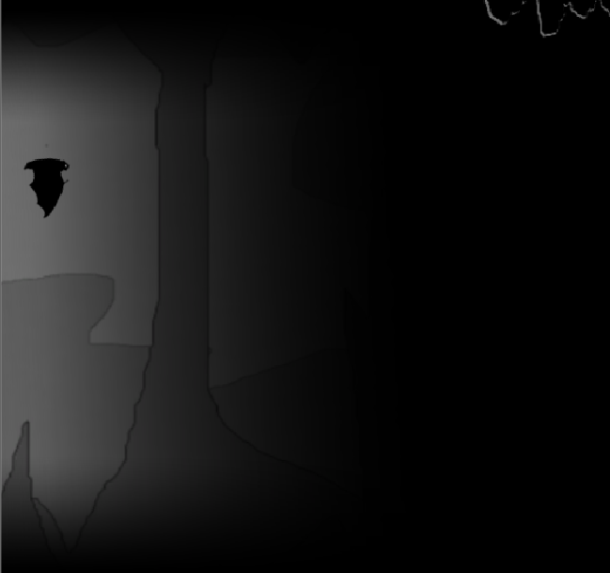
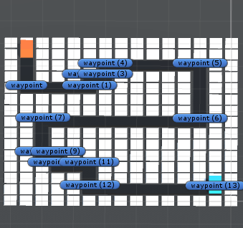
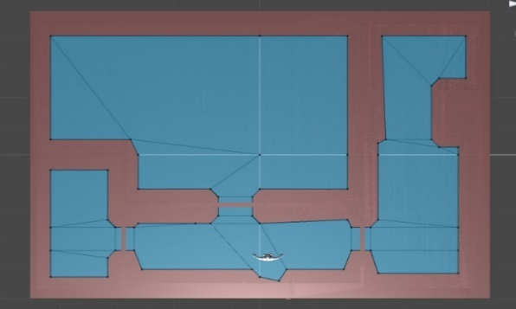
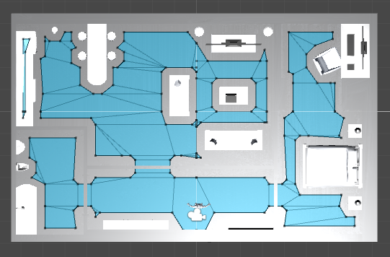
РОЗРОБКА СИСТЕМИ. НАВІГАЦІЯ І ПОШУК ШЛЯХУ
Рух за вектором
Рух за Waypoints
NavMesh навігатор

Slide 12
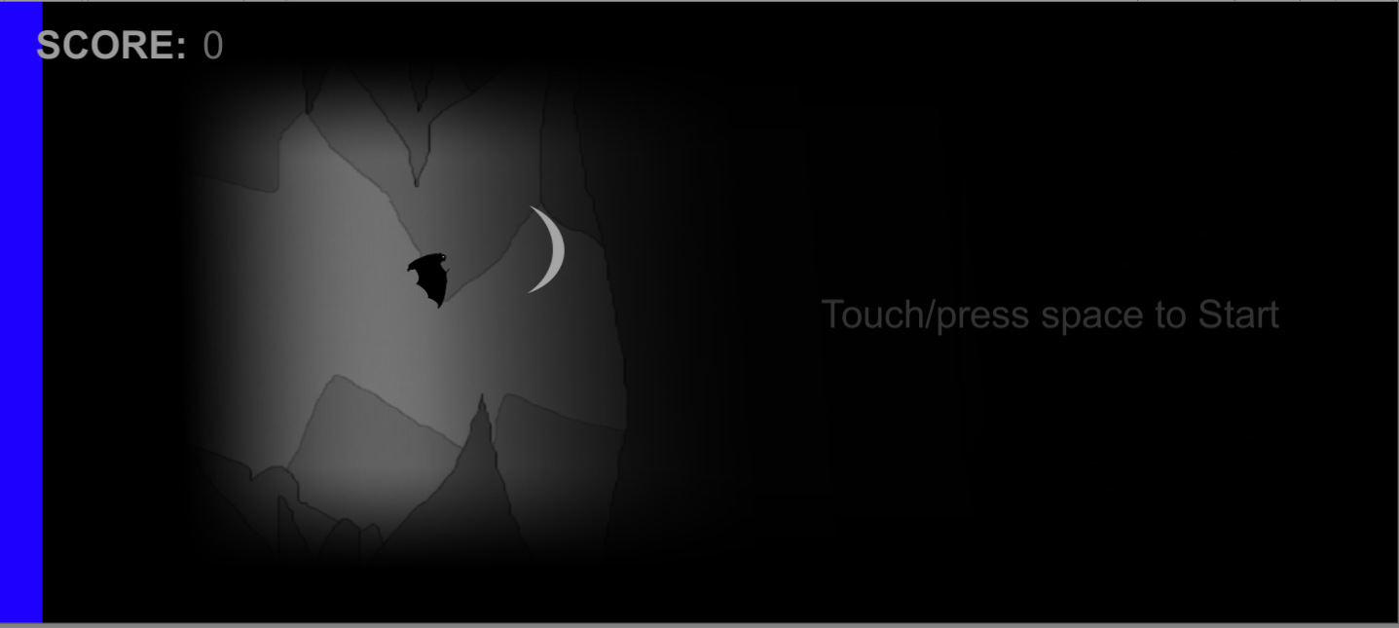
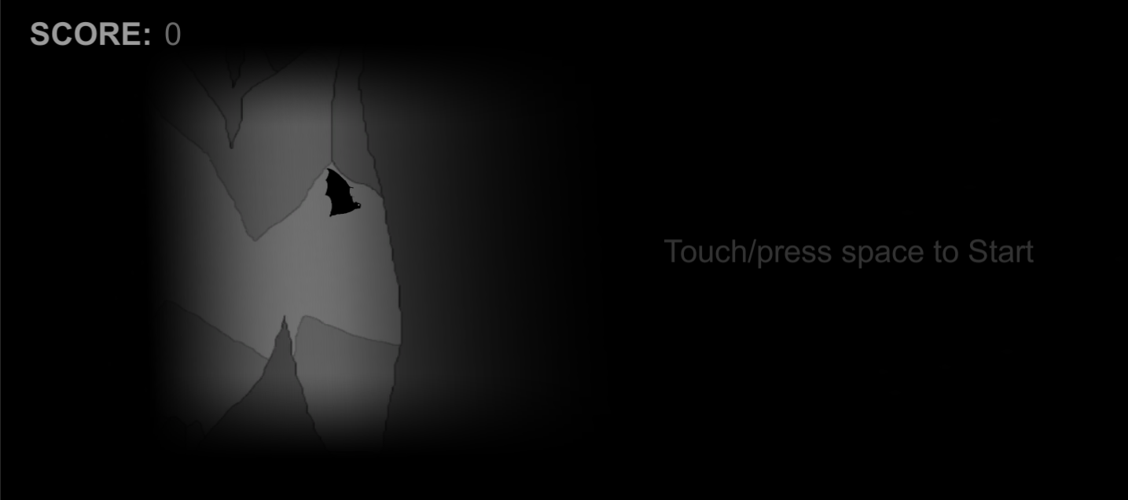
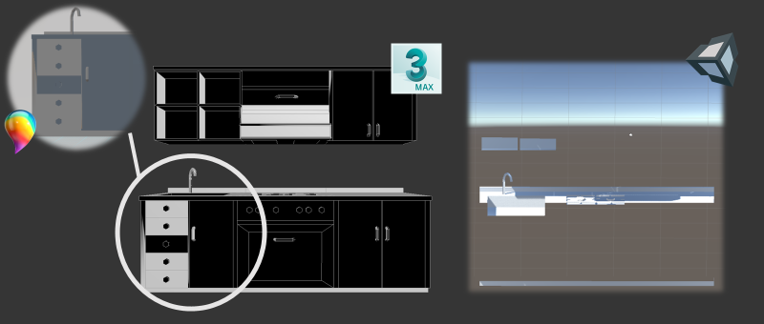
ТЕСТУВАННЯ СИСТЕМИ
Тестування методом інтеграції
Тестування компонентів (тестування через розробку);
Постановка завдання
Визначення очікуваного результату
Розробка модулю
Перевірка на відповідність
Інтеграційне тестування.
Системне тестування.

Slide 13
АНАЛІЗ РЕЗУЛЬТАТІВ РОБОТИ
розглянуті технології, застосовувані при розробці відеогри на базі рушія, існуючі аналоги та розробки, поняття, стандарти й дослідження в цій галузі;
спроектовано та розроблено розважальну відеогру на базі Unity (3 ігрових сцен та 2 додаткових сцен, які мають у собі головне меню гри та інформацію про гру);
розглянуто і використано три варіанти переміщення: за вектором - це гра «Flappy Bat», за точками «Waypoints», переміщення «NavMesh»
матеріали роботи можуть бути запозичені до робіт, відповідних за жанровою характеристикою та ігровою механікою.

Slide 14
Спасибі за увагу!

